Slide 1
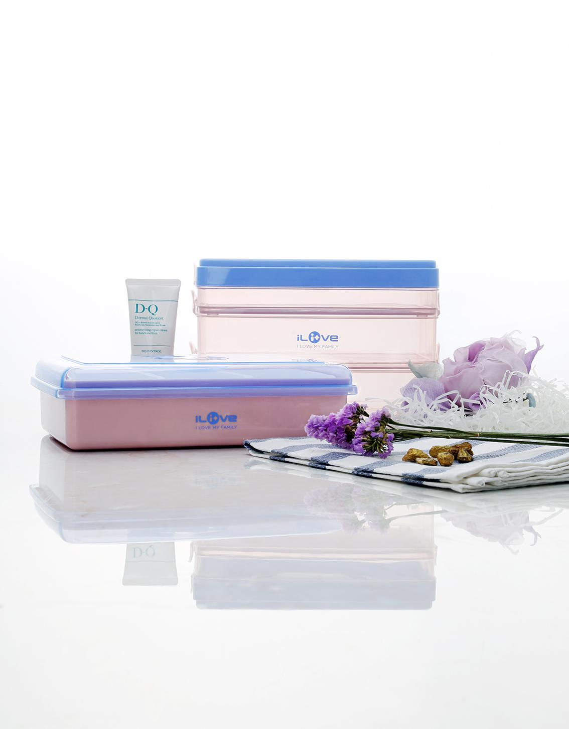



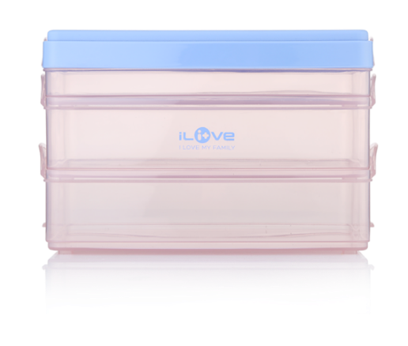
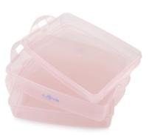
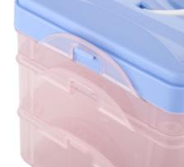
恬静又随意
优雅又可爱
精选品质，出众质感
LF-H069
雅士 三层收纳盒
市场参考价：78.00
批发价：28.00
规格：25×16×16cm
材质：PP
装箱明细：18pcs/箱
·食品级材质，使用安全放心。
·三层储物功能，可分类存储不同物品。
·隐形提手设计，美观实用。

